Slide 1

KẾT NỐI TRI THỨC VỚI CUỘC SỐNG
Toán 1
GV: Đồng Thị Ái Quỳnh

Slide 2
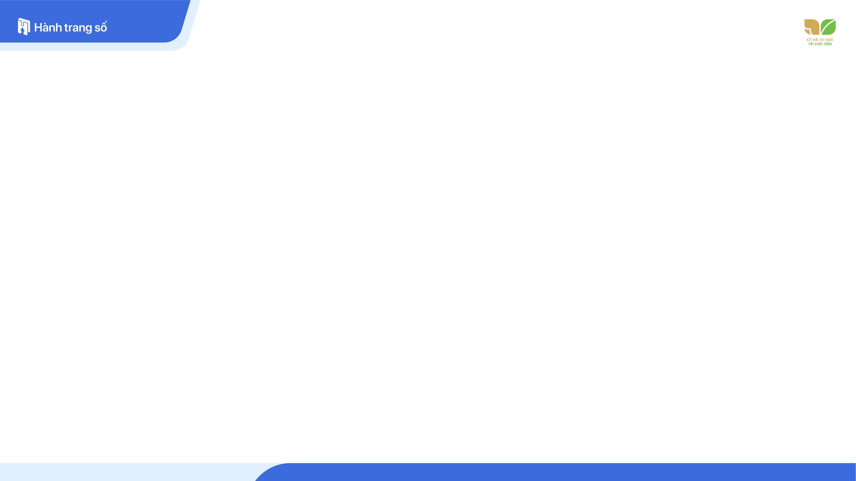

Chủ đề 6: Các số đến 100
Bài 21: So sánh các số có hai chữ số
Tiết 1 ( trang 16 + 17)
Ban biên tập AES

Slide 3

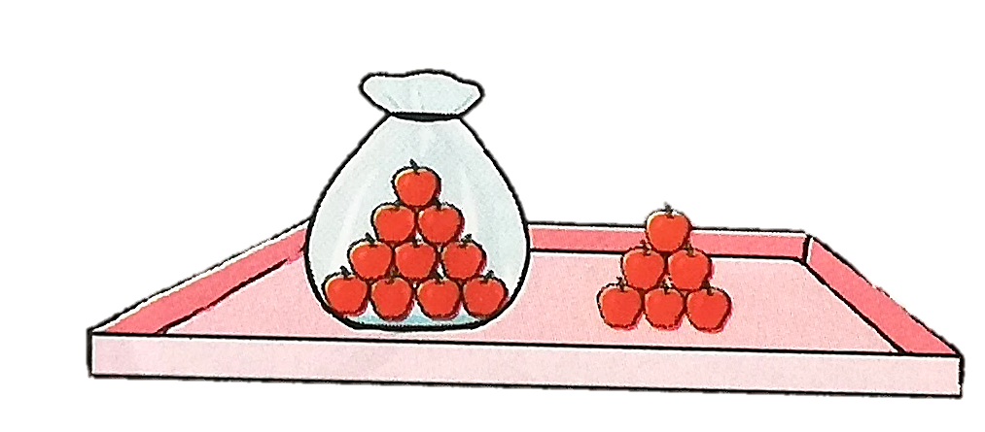
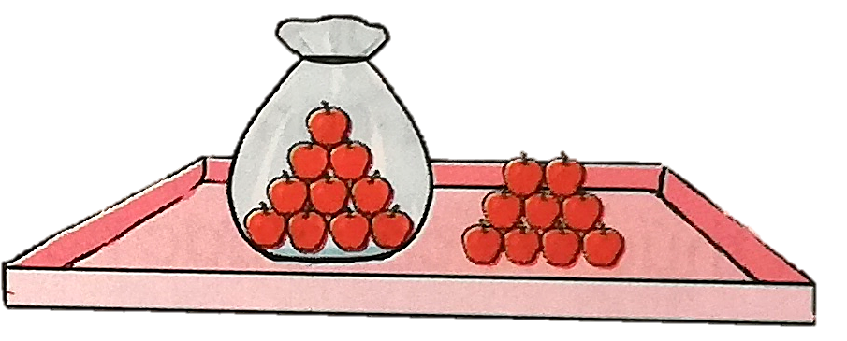
16
<
19
19
>
16

Slide 4
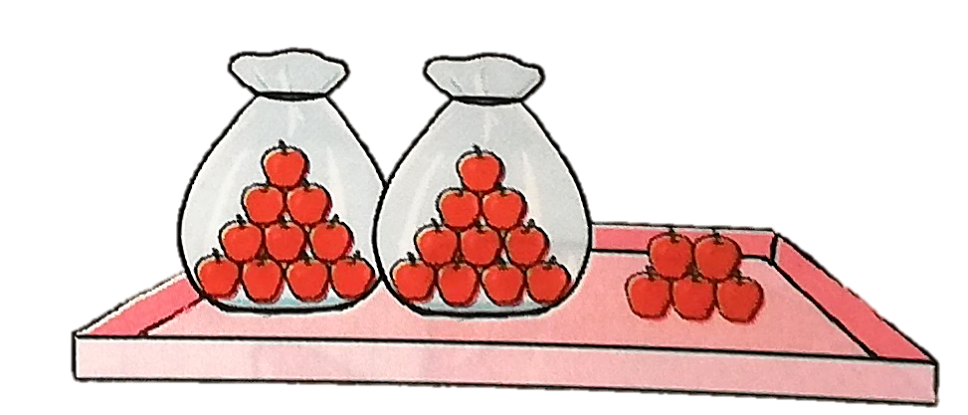
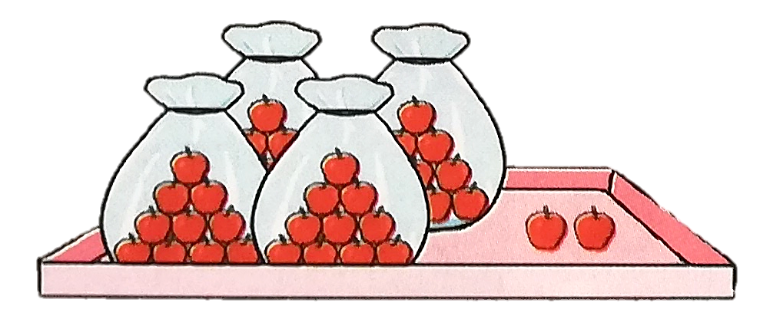
42
>
25
25
<
42

Slide 5
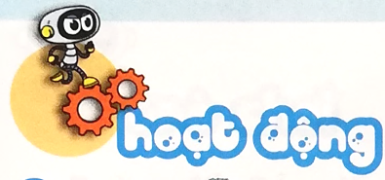
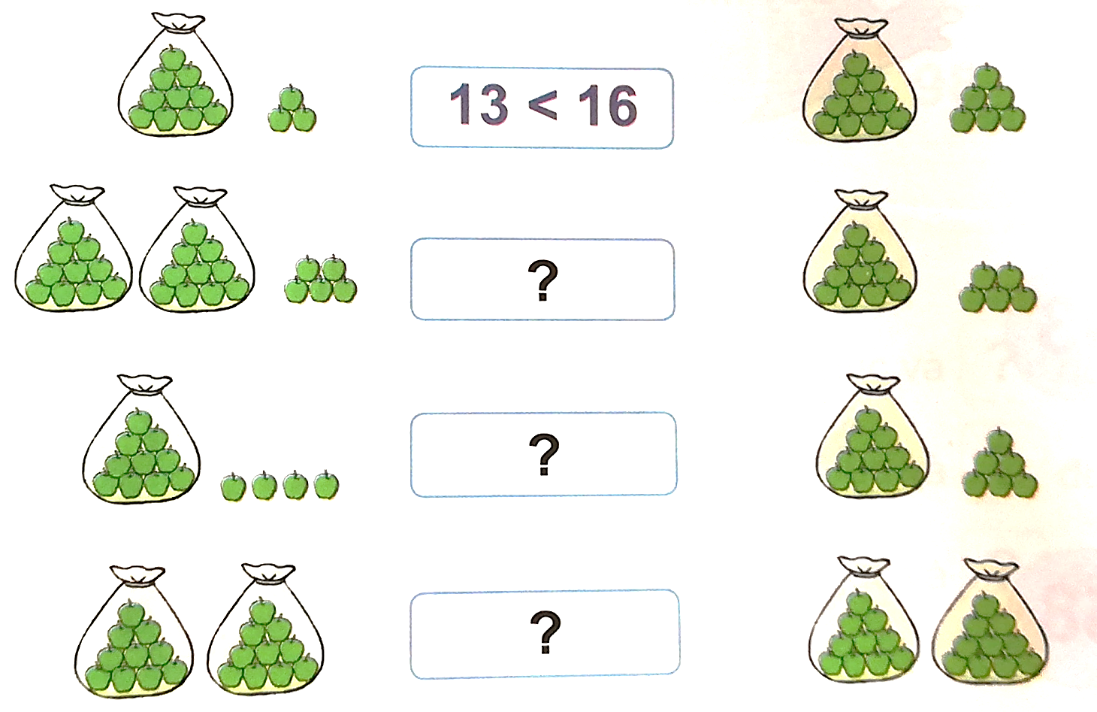
Trò chơi : Đố bạn ?
1
So sánh (theo mẫu).

Slide 6
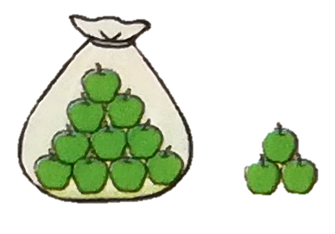
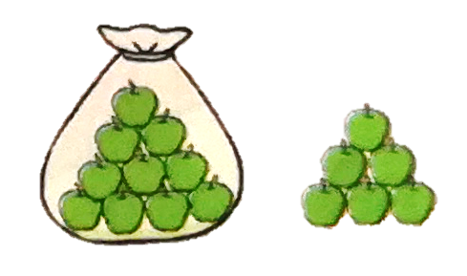
Trò chơi : Đố bạn ?
1
So sánh (theo mẫu).
?
13 < 16

Slide 7
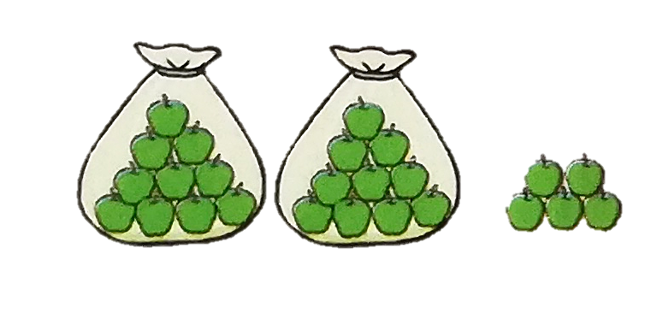
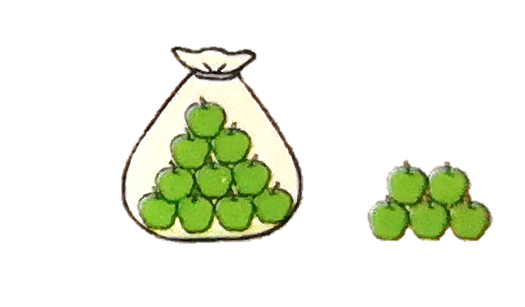
Trò chơi : Đố bạn ?
1
So sánh (theo mẫu).
?
25 > 15

Slide 8
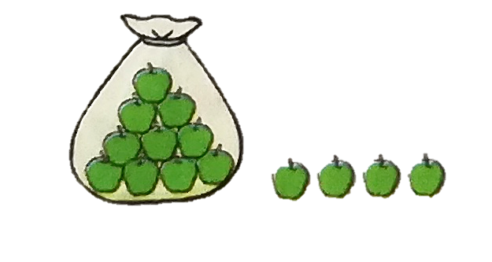
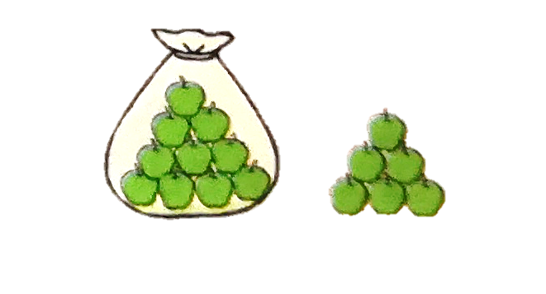
Trò chơi : Đố bạn ?
1
So sánh (theo mẫu).
?
14 < 16

Slide 9
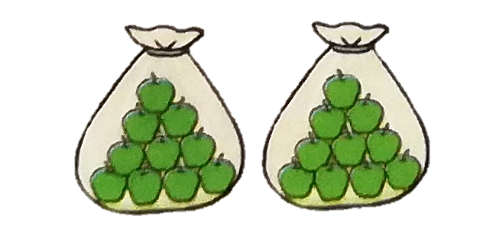
Trò chơi : Đố bạn ?
1
So sánh (theo mẫu).
?
20 = 20

Slide 10
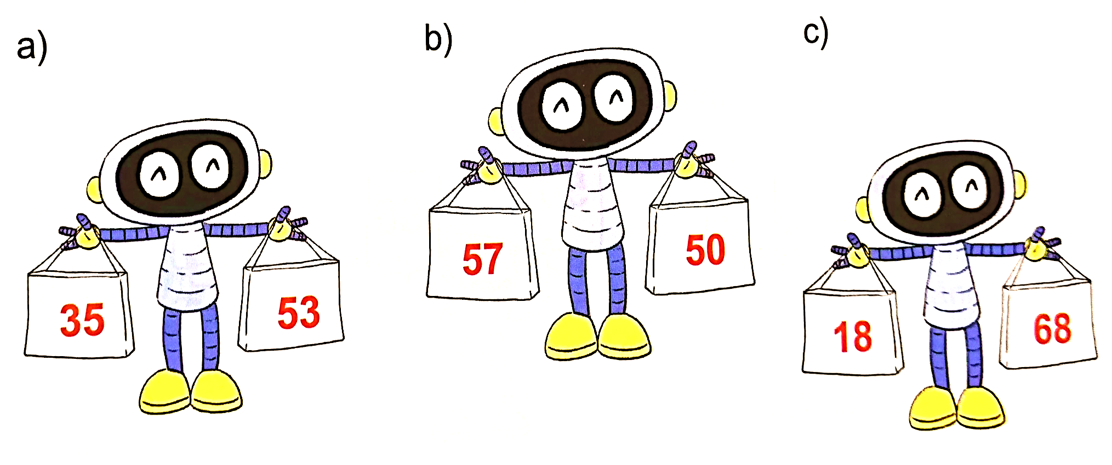
2
Túi nào có số lớn hơn ?

Slide 11
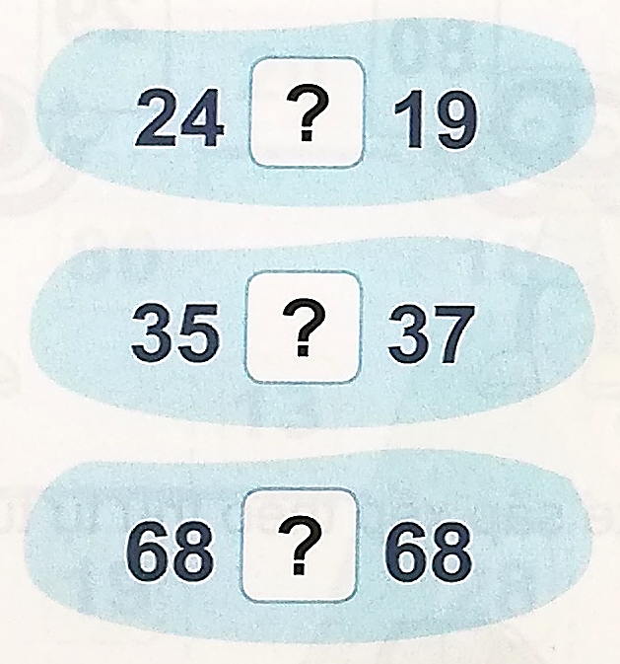
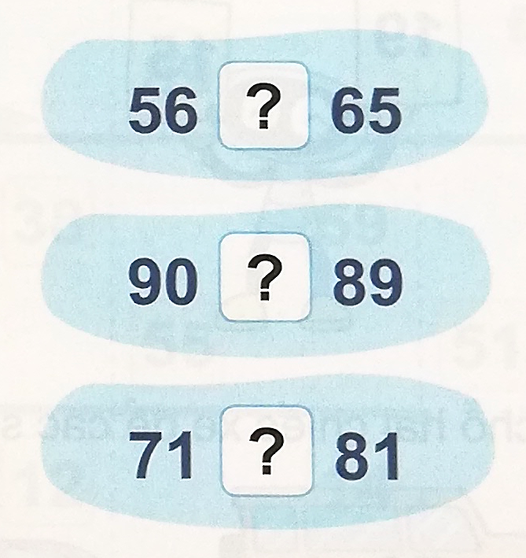
3
> ; < ; = ?
>
<
<
>
=
<

Slide 12
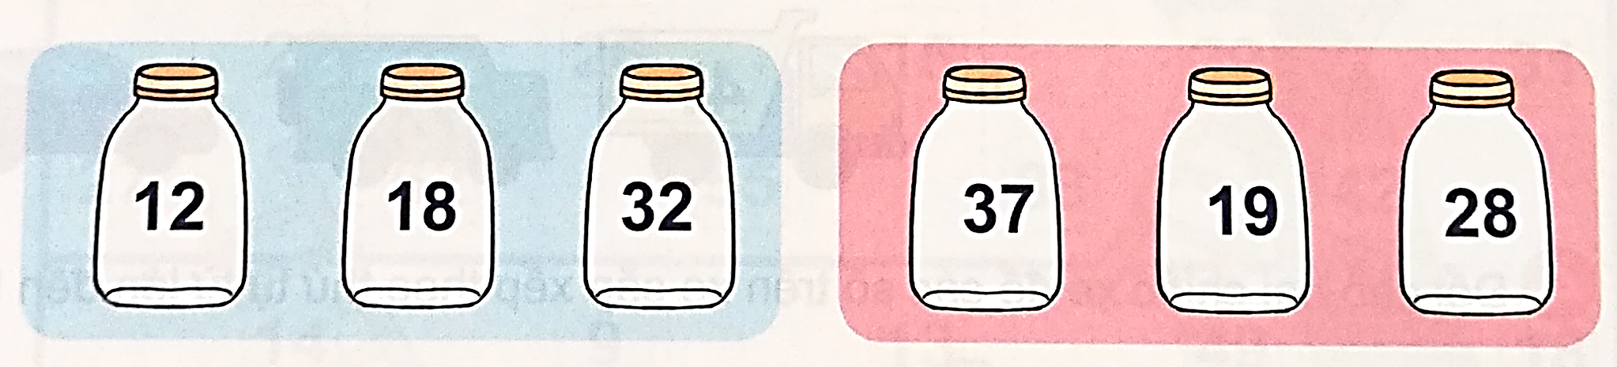
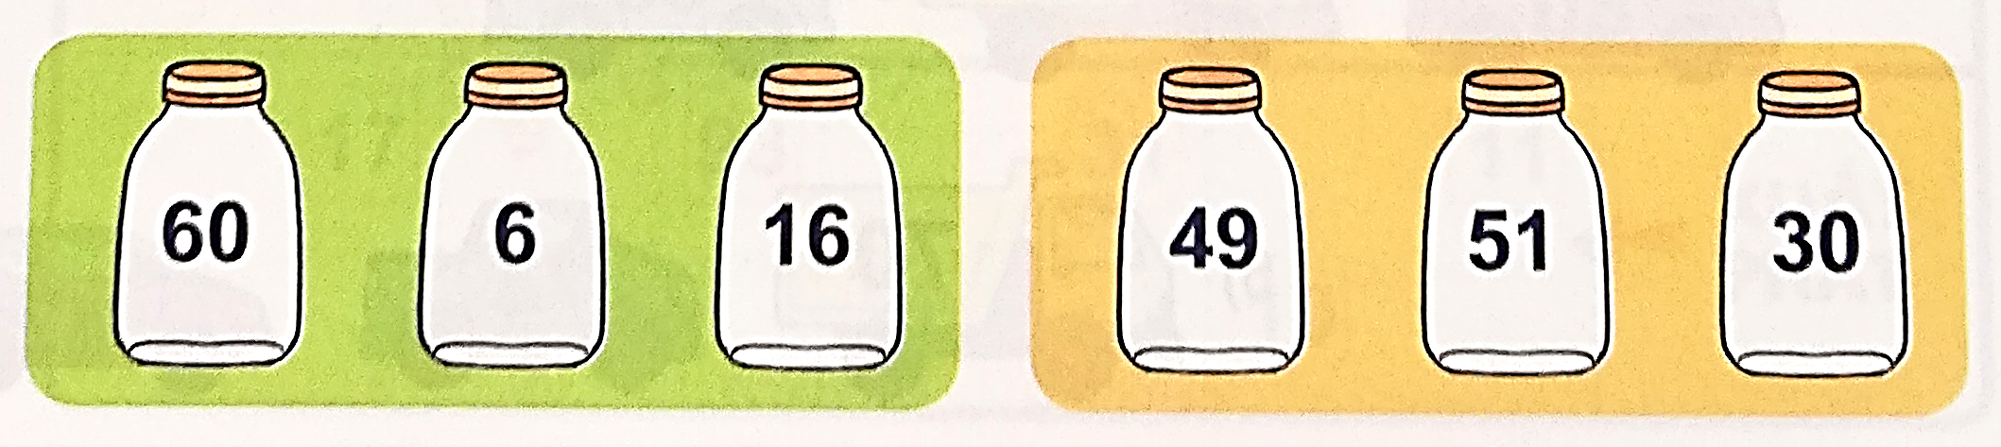
4
a) Chiếc lọ nào có số lớn nhất ?
a) Chiếc lọ nào có số bé nhất ?

Slide 13

CỦNG CỐ
BÀI HỌC

